Slide 1
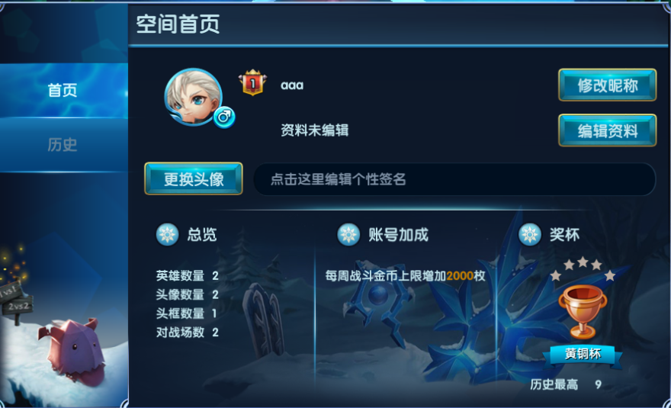
战斗金币

Slide 3
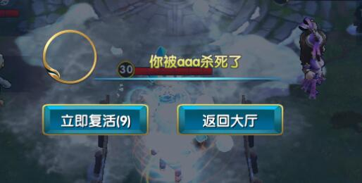
中途退出游戏将会丢失您此前战斗完成的成就

